Slide 1
La buena salud y la alimentación
Comprender
¿Cómo podemos mejorar el acceso a alimentos saludables?

Slide 2
Resumen de Comprender
Objetivo de aprendizaje:
Seremos capaces de analizar problemas y proponer soluciones relacionadas con
el acceso a los alimentos y la inseguridad alimentaria.
Lectura de Comprender (opcional): una lectura de
1 página sobre el acceso a los alimentos y una actividad de análisis de datos sobre la inseguridad alimentaria mundial, además de una conexión comunitaria sobre el acceso local a los alimentos.
Investigación de Comprender: los estudiantes investigan el acceso a los alimentos de la comunidad
a través de un mapa, mientras juegan a diseñar un sistema alimentario más resistente o planificando un huerto comunitario.
Extensión de Comprender (opcional): los estudiantes pueden ampliar su aprendizaje profundizando en la investigación sobre la calidad de los alimentos en un punto de acceso a los mismos y diseñando una granja vertical.

Slide 3

Lectura de Comprender
Acceso a alimentos saludables
Buscar, preparar y comer alimentos forma parte de la vida cotidiana. Pero, ¿de dónde proceden esos alimentos? Un sistema alimentario es una red que vincula la producción de alimentos y los alimentos que se consumen. Un buen sistema alimentario garantiza el acceso de todos a alimentos saludables; pero no siempre es así. Muchas personas enfrentan inseguridad alimentaria de moderada a grave, lo que significa que no tienen acceso fiable a suficientes alimentos seguros y nutritivos para satisfacer sus necesidades diarias.

Slide 4

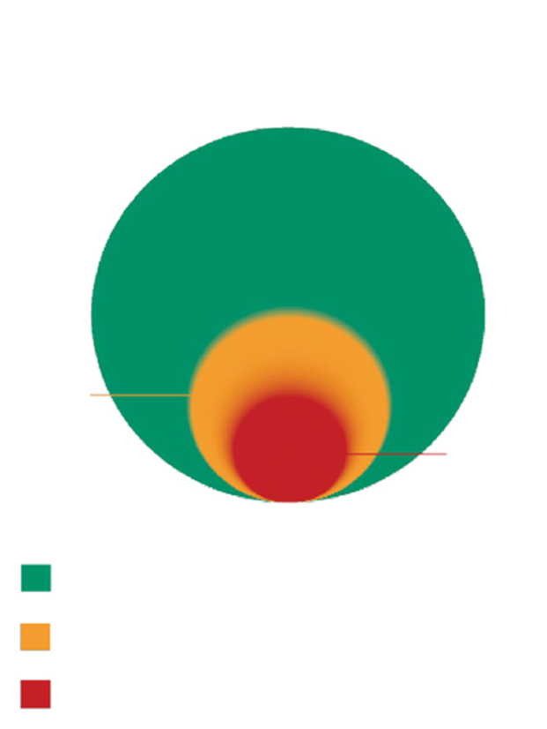
Lectura de Comprender, diapositiva 2
Examina este gráfico que muestra datos sobre la inseguridad alimentaria en el mundo y responde
a las preguntas.
Observa: ¿qué observas respecto al número
de personas que experimentan inseguridad alimentaria en comparación con el número total de personas en el mundo?
Piensa: ¿cuáles crees que pueden ser algunas de las razones por las que las personas no puede acceder regularmente a alimentos frescos y saludables?
Pregúntate: ¿hay alguna cosa que te parezca que podría hacerse de otra manera para garantizar que todo el mundo tenga acceso
a alimentos frescos y saludables?
Población mundial total
7.633 mil millones
2,014
704
Población total
Inseguridad alimentaria moderada o grave
Inseguridad alimentaria grave

Slide 5

Lectura de Comprender, diapositiva 3
Abordar la inseguridad alimentaria es importante para garantizar que todo
el mundo pueda mantener una dieta saludable. Los programas que mejoran
los sistemas alimentarios locales, fomentan la agricultura sostenible y apoyan
la distribución justa de alimentos pueden ayudar a combatir la inseguridad alimentaria. Al mejorar el acceso a alimentos saludables, las comunidades logran una mejor salud y reducen las enfermedades relacionadas con la dieta.
Conexión con la comunidad: piensa en silencio:
¿Dónde sueles acudir para acceder a alimentos saludables?
¿Conoces algún lugar de tu comunidad que facilite el acceso a los alimentos a las personas que sufren inseguridad alimentaria?

Slide 6
Investigación de Comprender
¿Cómo podemos mejorar el acceso a alimentos saludables?
Los alimentos disponibles para que la gente los consuma se denominan suministro de alimentos, y se puede acceder a ellos de varias maneras, como en restaurantes, hogares, tiendas de comestibles o mercados de agricultores. Los puntos de acceso a los alimentos
son lugares donde la gente consigue comida, y estos puntos están interconectados, formando un sistema alimentario local. Puedes analizar tu sistema alimentario local y buscar formas de fortalecerlo, para que todo el mundo pueda acceder a alimentos frescos y sanos.
En grupo, nombra por turnos lugares cercanos donde puedes acceder a alimentos frescos
y saludables, según lo que sabes. Pueden ser mercados agrícolas, supermercados, algunos restaurantes, puestos de comida, camiones de comida, huertos, despensas y algunas cafeterías.
En grupo, nombra por turnos los lugares cercanos en los que haya comida que quizá no
sea fresca o saludable, según lo que sabes. Puede tratarse de máquinas expendedoras de comida, algunas tiendas de conveniencia, gasolineras, algunos restaurantes, algunos puestos de comida, algunos camiones de comida y algunas cafeterías.

Slide 7

Investigación de Comprender, diapositiva 2
Elige: ahora decidirás qué más quieres explorar sobre el acceso a los alimentos en tu comunidad. Puedes hacer que todo el grupo elija la misma investigación o dividirte en dos o tres equipos más pequeños y hacer más de una investigación. Depende de ti. Las tres posibles investigaciones son:
  Mapeo de acceso a alimentos: puedes cartografiar los puntos de acceso a alimentos saludables y analizar los mapas para encontrar los lugares en tu comunidad que no disponen de acceso a alimentos saludables. Recurso: Diapositivas del mapeo
  de alimentos
  Construir un sistema alimentario resistente: participa en un juego que te ayudará
  a modelizar cómo construir un sistema alimentario que mantenga el acceso a pesar
  de los desafíos climáticos. Recurso: Juego del sistema alimentario resiliente Instrucciones y tarjetas imprimibles
  Planificar un huerto: inspírate en los Jardines Smithsonian y planifica un huerto que
  te ayude a producir alimentos saludables. Recurso: Diapositivas de planificar
  un huerto
TOMA UNA DECISIÓN

Slide 8
Investigación de Comprender, diapositiva 3
Vuelve a reunirte con tu equipo y analicen:
  ¿Cómo describirías el acceso a los alimentos en tu comunidad?
  ¿Qué crees que mejoraría el acceso a los alimentos en tu comunidad?

Slide 9
Comprender Extensión:
¡Investiga más!
Ahora sabes más sobre alimentos saludables y lugares de acceso a alimentos en tu comunidad. Puedes combinar estos dos tipos de información para investigar más sobre la calidad de los alimentos que se encuentran en los puntos de acceso a alimentos locales e identificar nuevos lugares de acceso.
Elige uno o varios puntos de acceso a los alimentos que tu grupo haya analizado previamente. Puedes elegir si analizar un punto de acceso individualmente, en pareja o en grupo.
De ser posible, visita el punto de acceso a los alimentos por tu cuenta
o en grupo. Si no, puedes encontrar más información:
    Utilizando tus conocimientos personales y tu memoria.
    Utilizando sitios web o mediante la investigación en línea.

Slide 10
Extensión de Comprender, diapositiva 2
Evalúa el punto de acceso en función de
los alimentos disponibles. Puedes llevar un registro en un papel o en la hoja de trabajo. Asegúrate de que tu evaluación incluya:
  Tipos de alimentos disponibles
  Frescura de los alimentos
  Variedad de alimentos frescos
  Notas sobre la calidad de los alimentos frescos
  Recurso: Hoja de trabajo para
  la evaluación de puntos de acceso
  a los alimentos

Slide 11
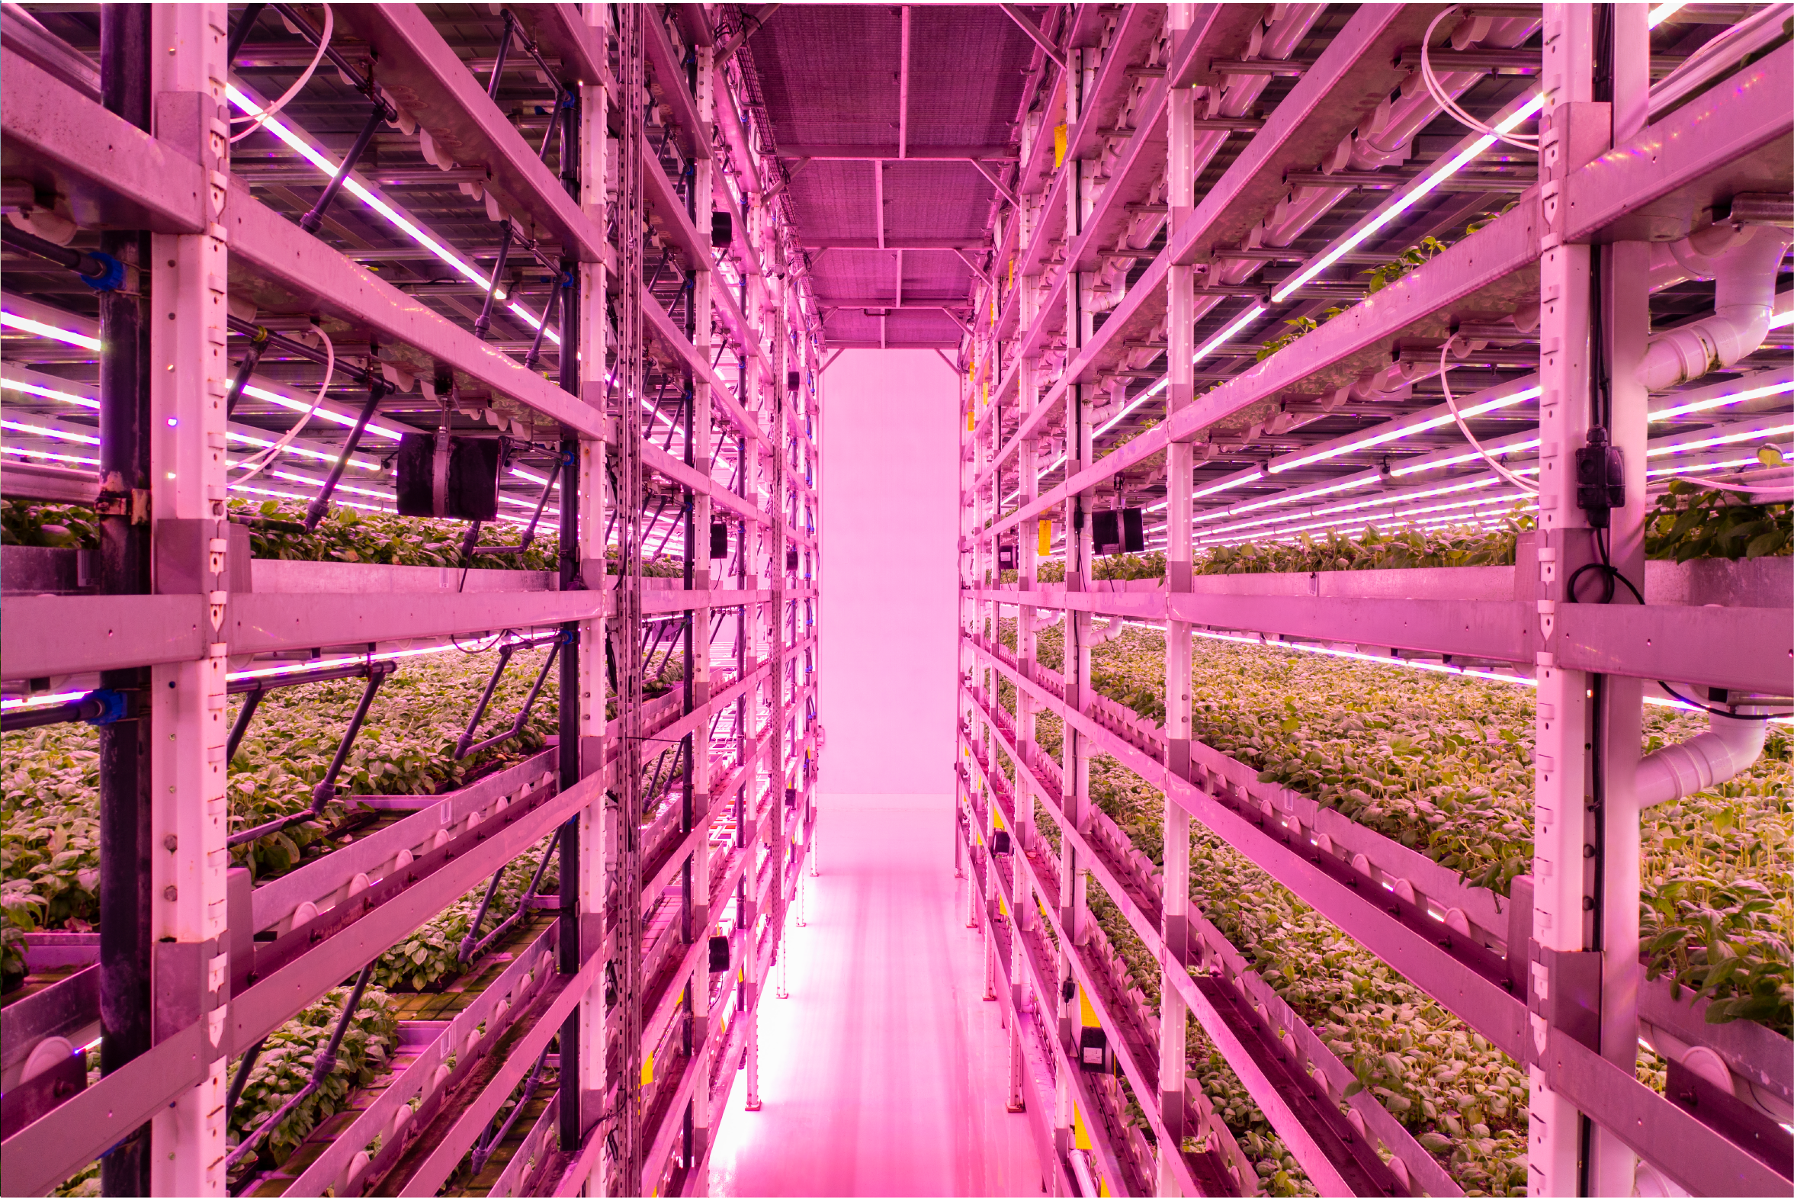
Extensión de Comprender, diapositiva 3
Si tienes tiempo, puedes profundizar en cómo introducir alimentos frescos en una ciudad o zona urbana reutilizando de forma creativa los espacios existentes. La agricultura vertical es una forma de crear nuevos puntos de acceso a los alimentos en
las ciudades. Por equipos, pueden diseñar su propia granja vertical para su comunidad.
  Recurso: Diapositivas para el diseño de un cultivo vertical
Piensa en silencio: ¿de qué manera te gustaría contribuir a mejorar el acceso a alimentos saludables en tu comunidad?

